Slide 1
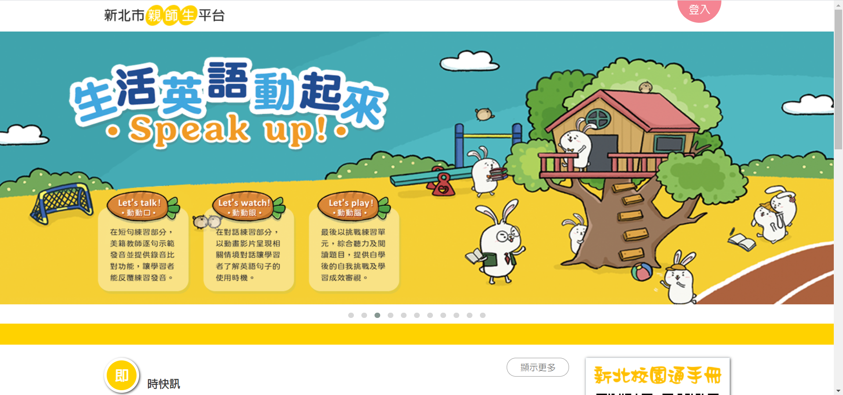
進入親師生網頁後點選右上方登入

Slide 2
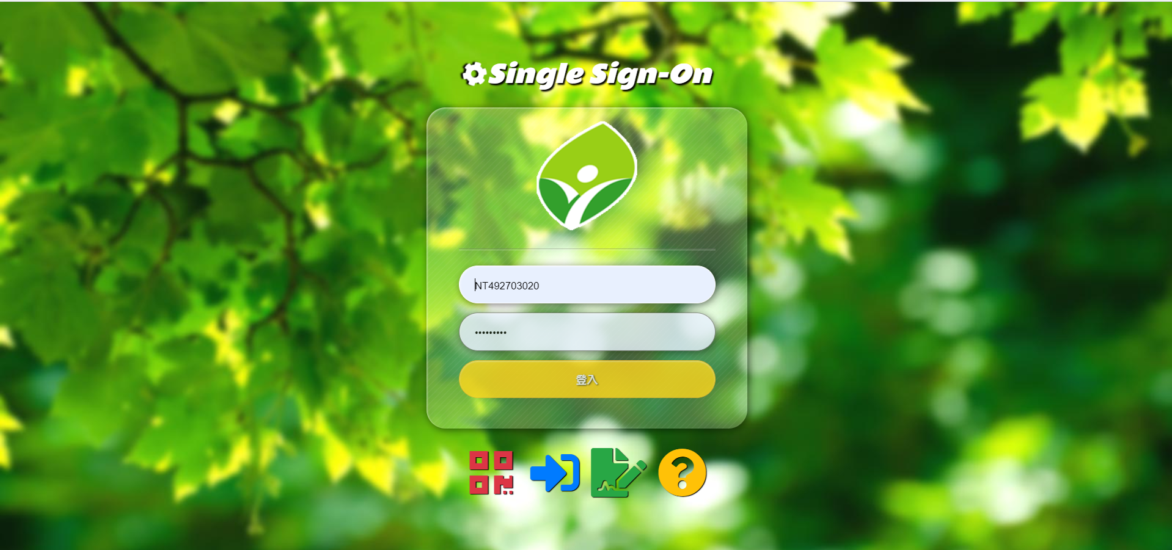
帳號密碼為校務行政系統登入帳密(同學習歷程系統)

Slide 3
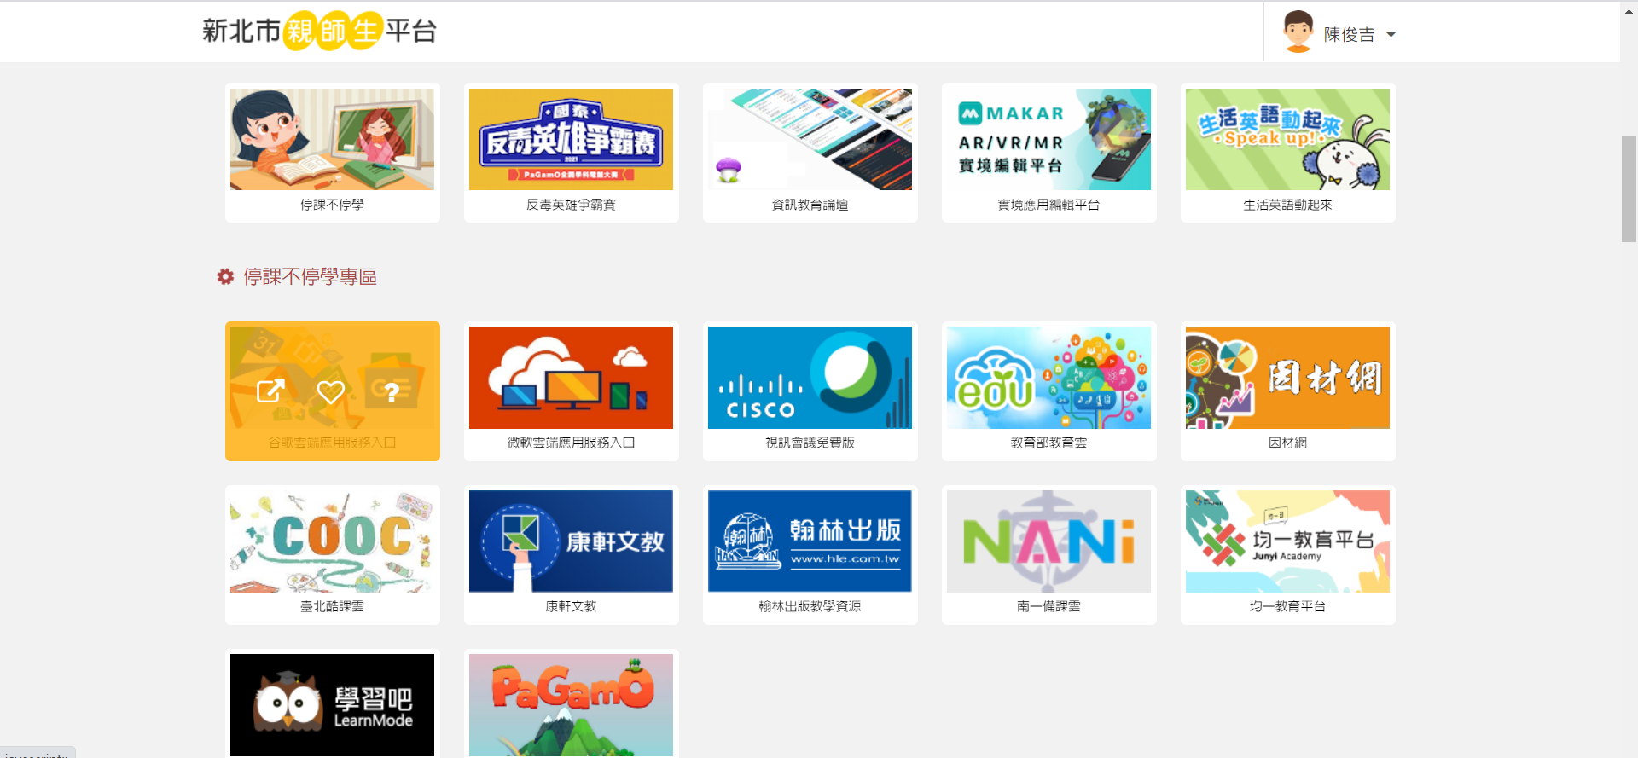
登入帳號後點選停課不停學專區(一定要點左邊的圖示!!!)

Slide 4
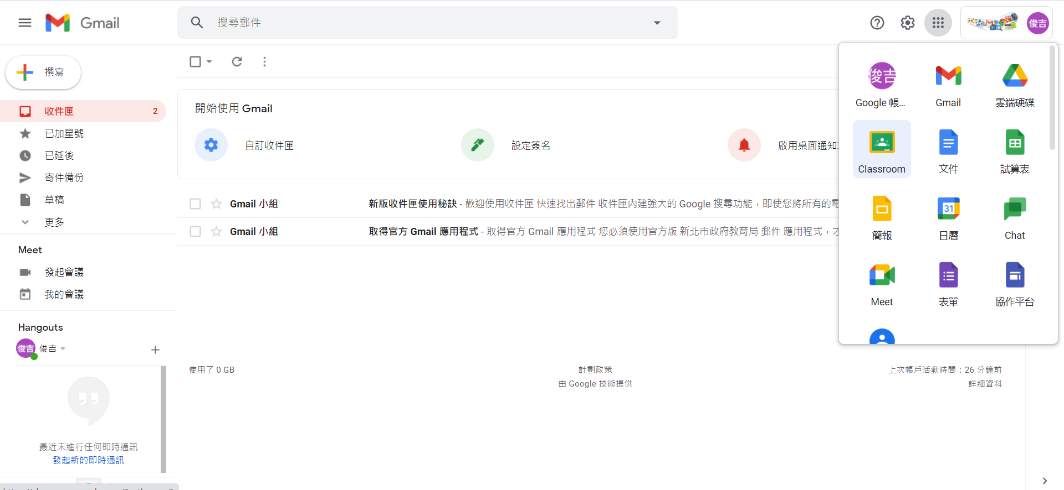
進入後點選右上腳九宮格選單中的 Classroom

Slide 5
進入頁面後點選右上方建立課程

Slide 6
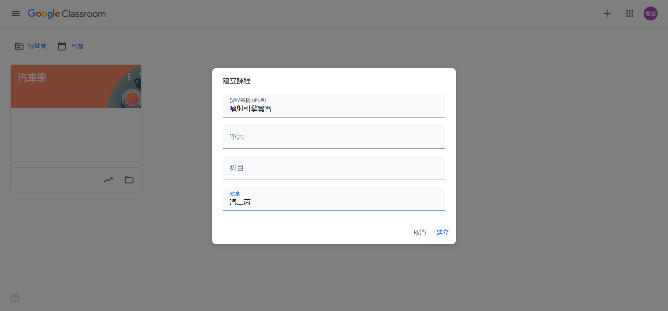
建立課程名稱

Slide 7
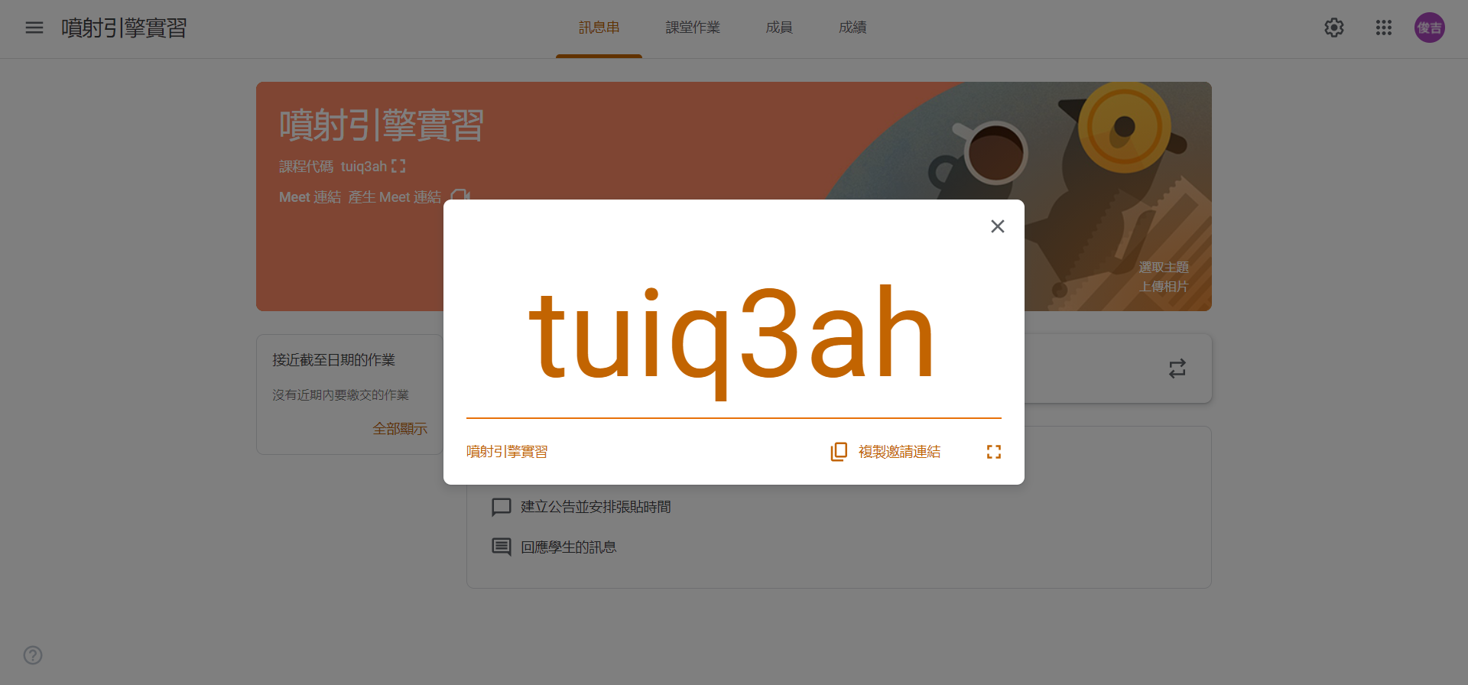
產生課程代碼，學生可透過電腦、手機輸入課程代碼後即可登入
手機須先下載google classroom App才可

Slide 8
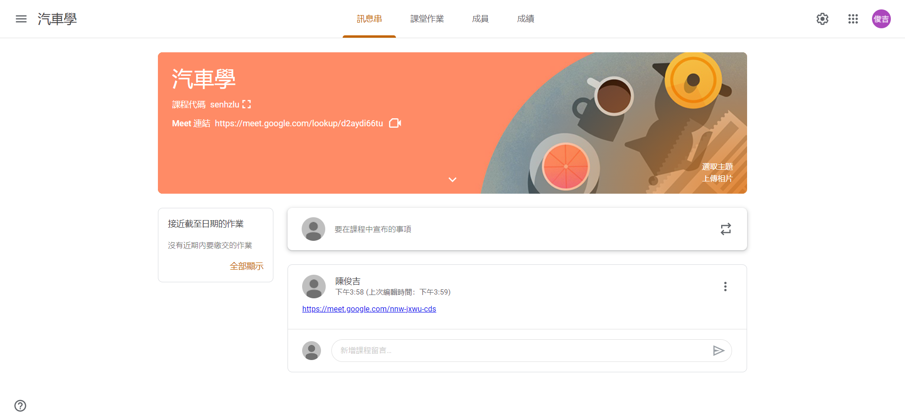
進入頁面後教師可確認學生成員、發訊息給學生、出作業、成績等
學生點選meet可執行線上會議

Slide 9
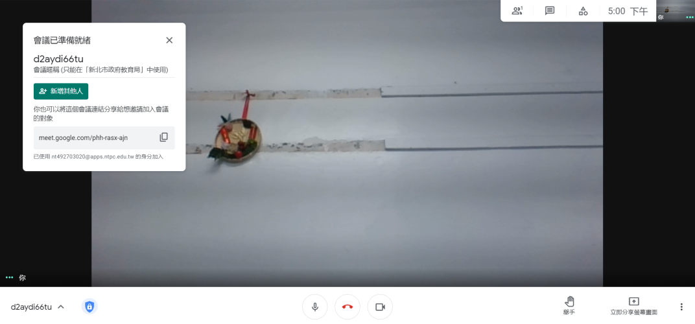
點選Meet 後可進入視訊連結

Slide 10
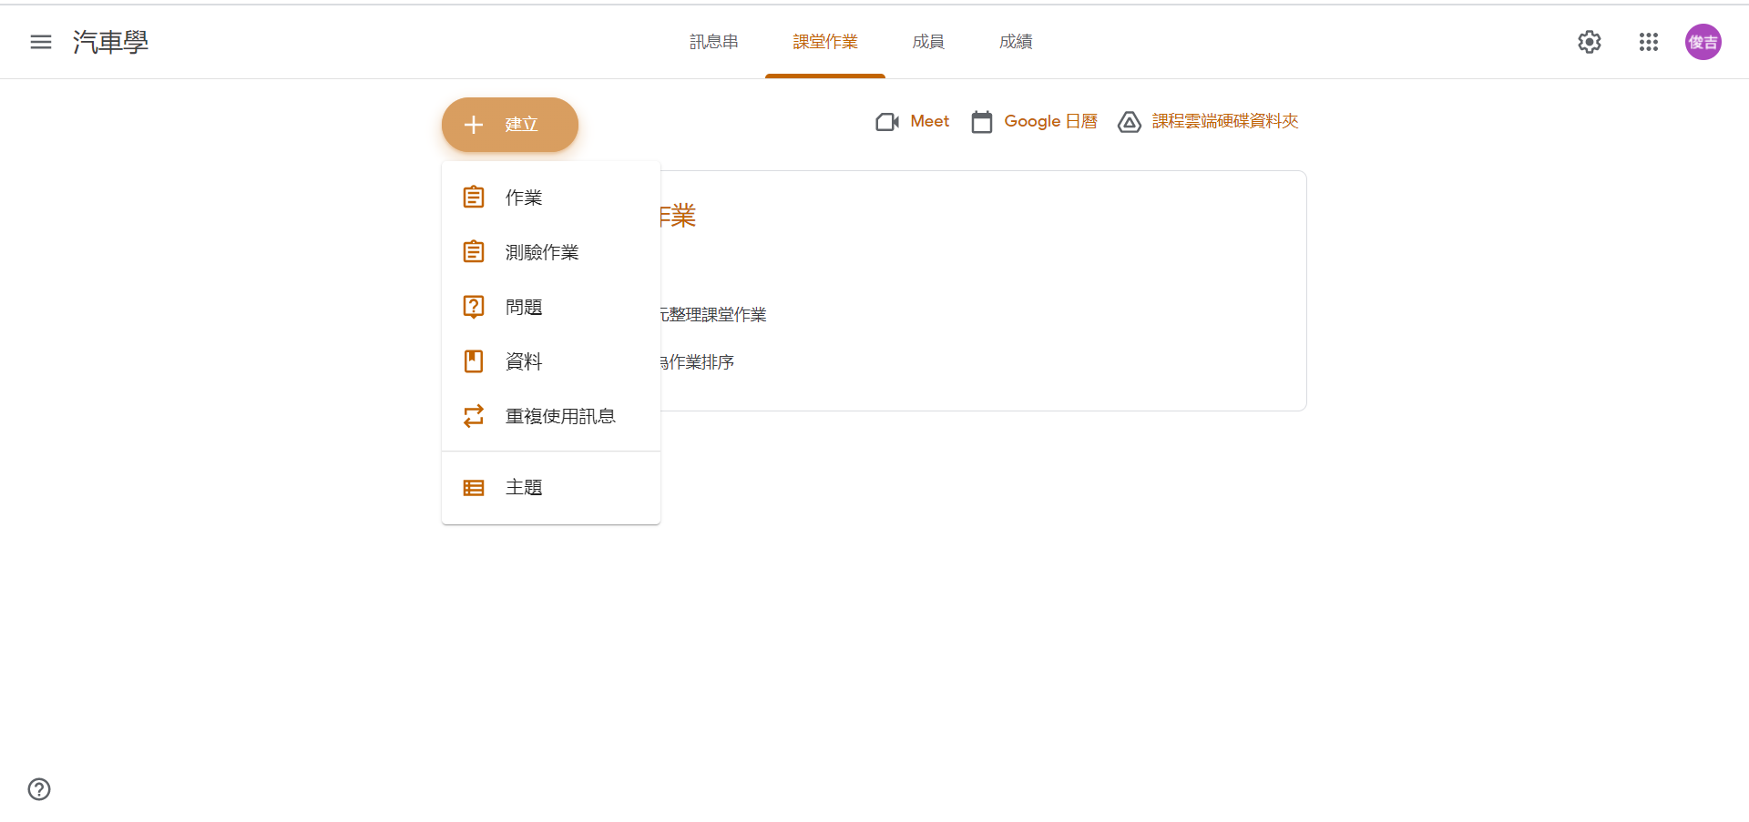
點選課堂作業可出測驗、問答等作業，完成後學生可直接在google classroom 填答
點選測驗作業可出題目，學生填答完後會計算成績

Slide 11
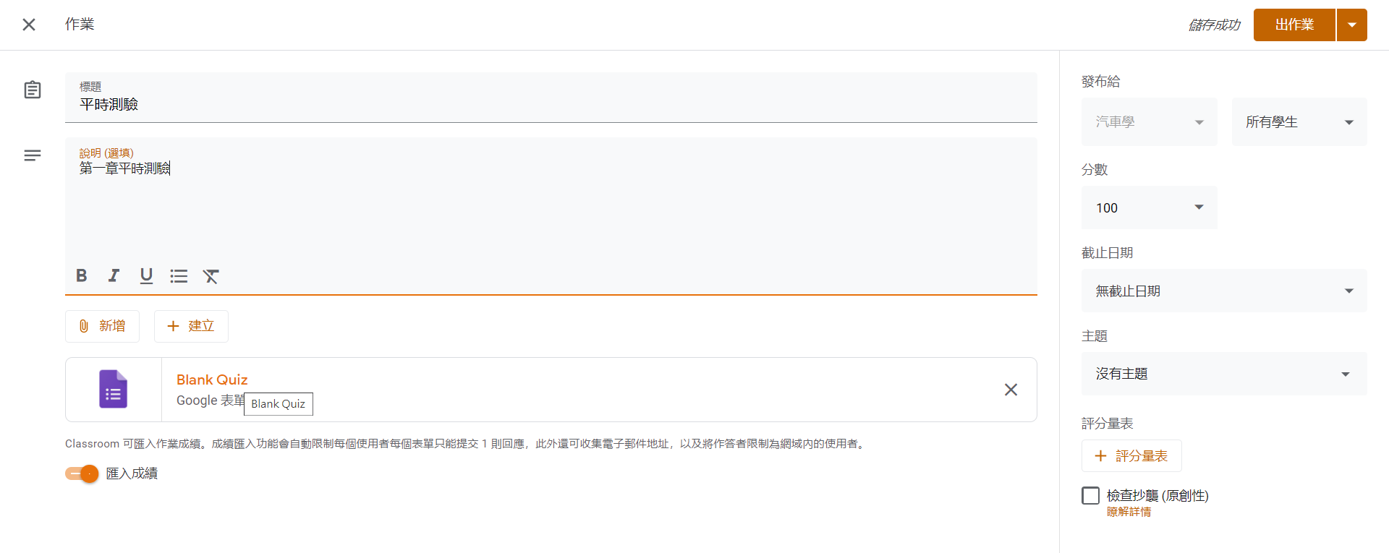
進入測驗作業後輸入標題與說明，輸入完畢後點選google 表單進行出題

Slide 12
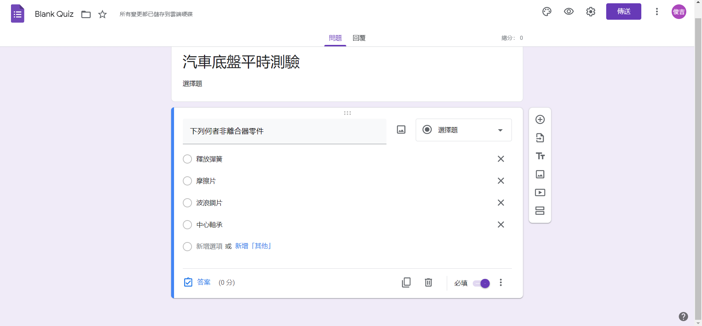
1.輸入測驗名稱與說明
2.輸入題目名稱
3.依序輸入選擇項目
4.點選必填
依序建置選擇題題目，完成後點選答案

Slide 13
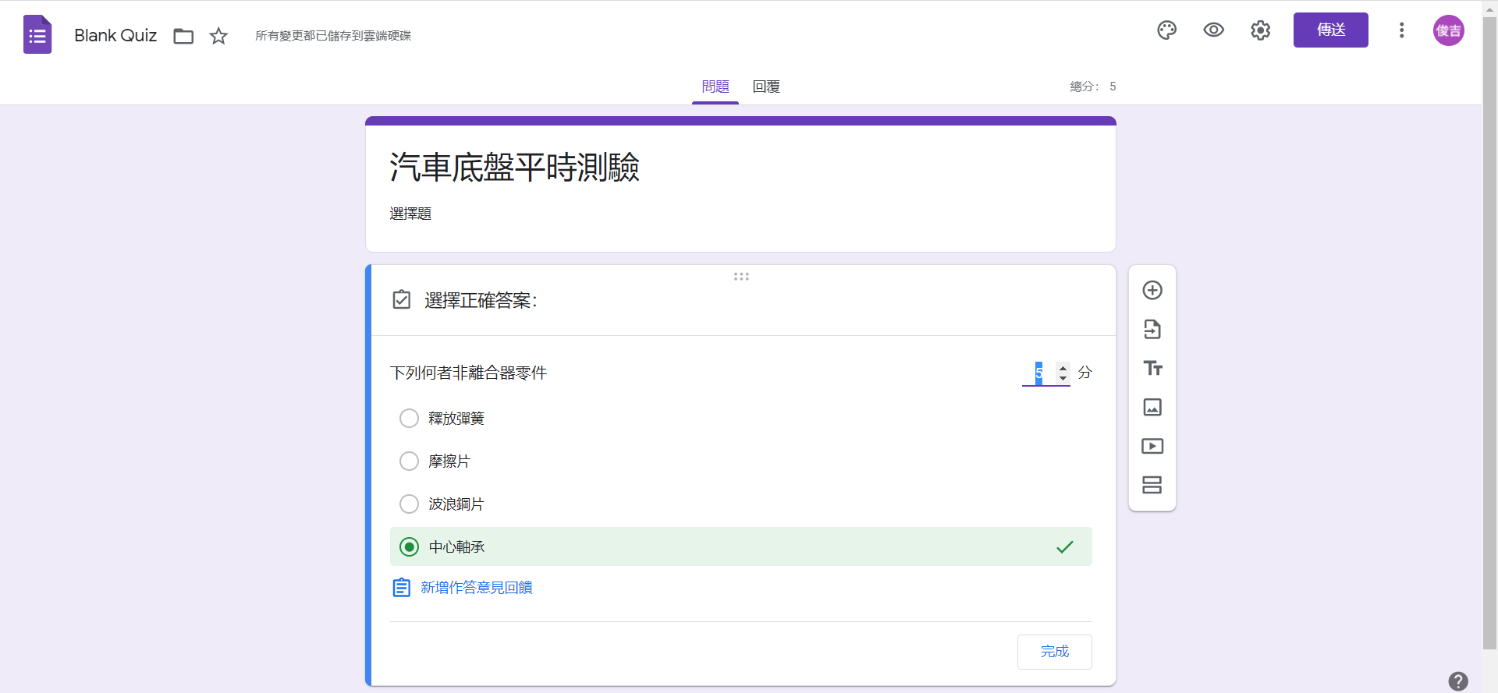
點選正確答案選項後並設定該題目分數後再點選完成

Slide 14
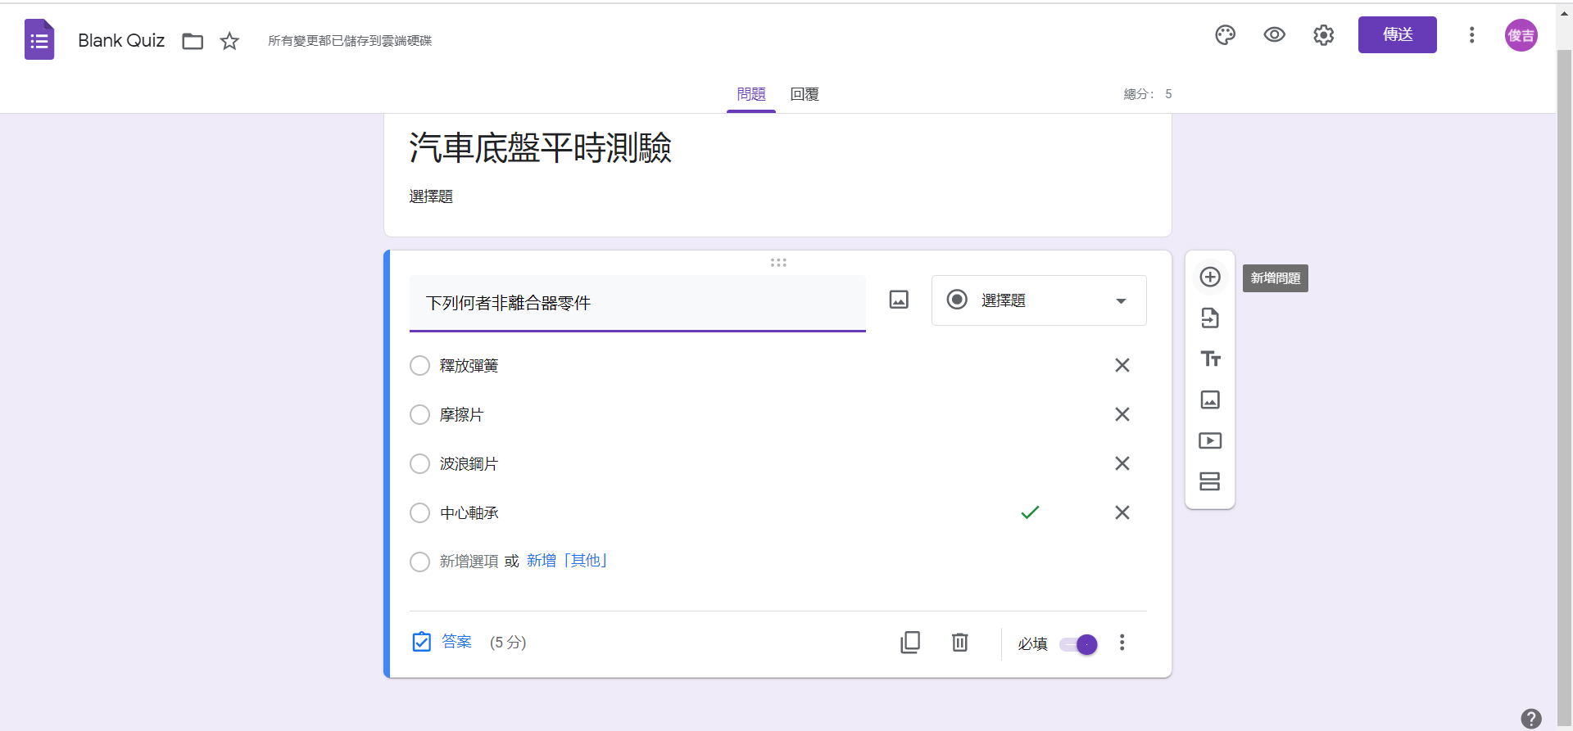
出題完成後點選右邊新增問題，依照上述步驟完成題目即可

Slide 15
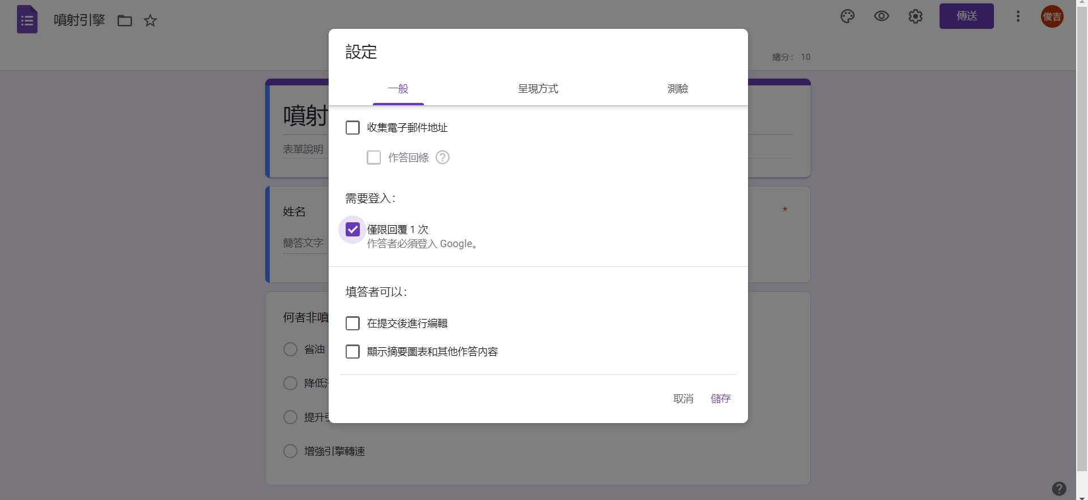
出題完畢後點選右上方設定(齒輪形狀)，在一般設定中設定是否僅一次填答

Slide 16
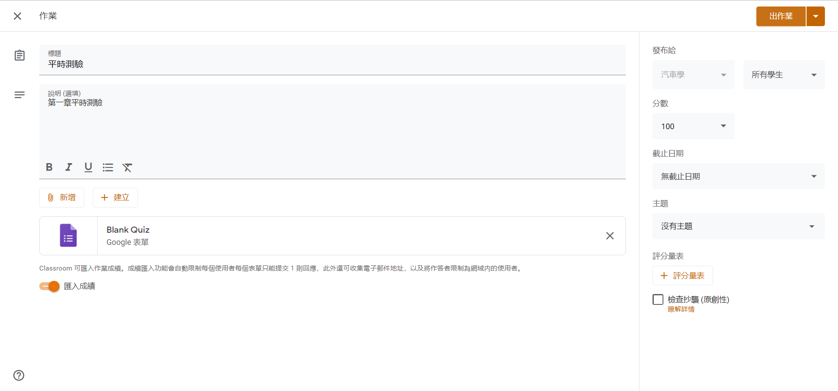
題目出完後點選出作業

Slide 17
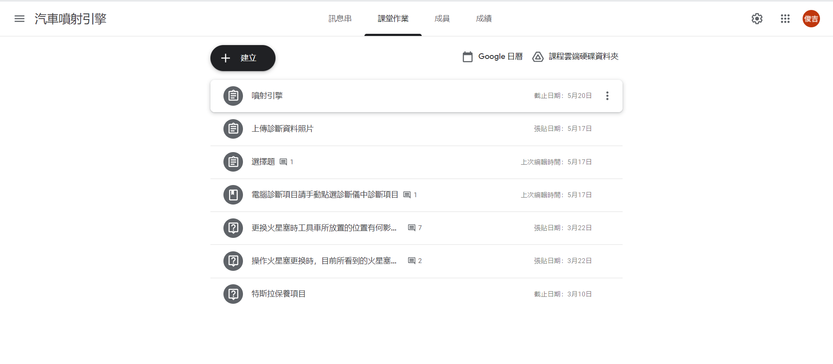
測驗作業出完後會顯示在課堂作業清單中

Slide 18
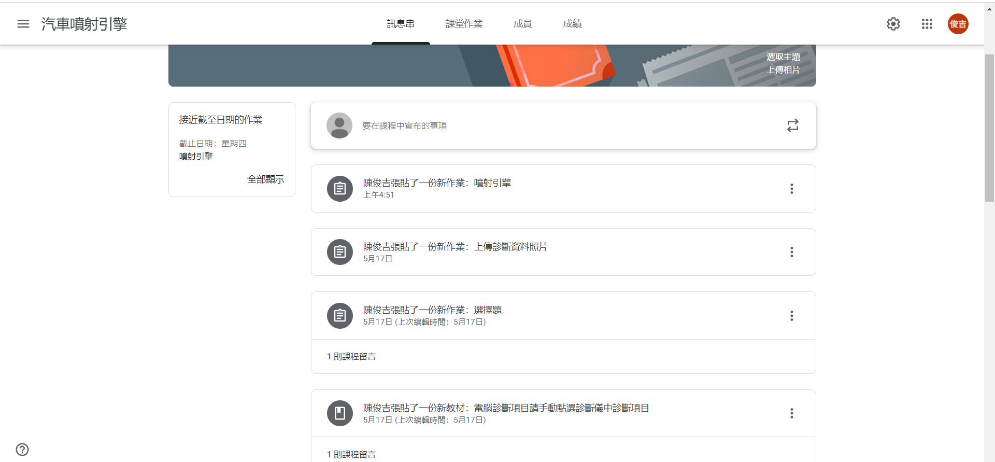
點選訊息串，所出的作業會顯示在最上方，學生即可進去點選

